Slide 1
演算法HW2-F
第14組
107303012 袁楷翔
107303556 賴柏綸
106502537 趙天佑

Slide 2

畫出$n\log{n}$、$n \log^{2}n$、$n^{2}$及$n^{3}$圖形$(for n=2, 4, 8, …, 128)$並比較之

Slide 3
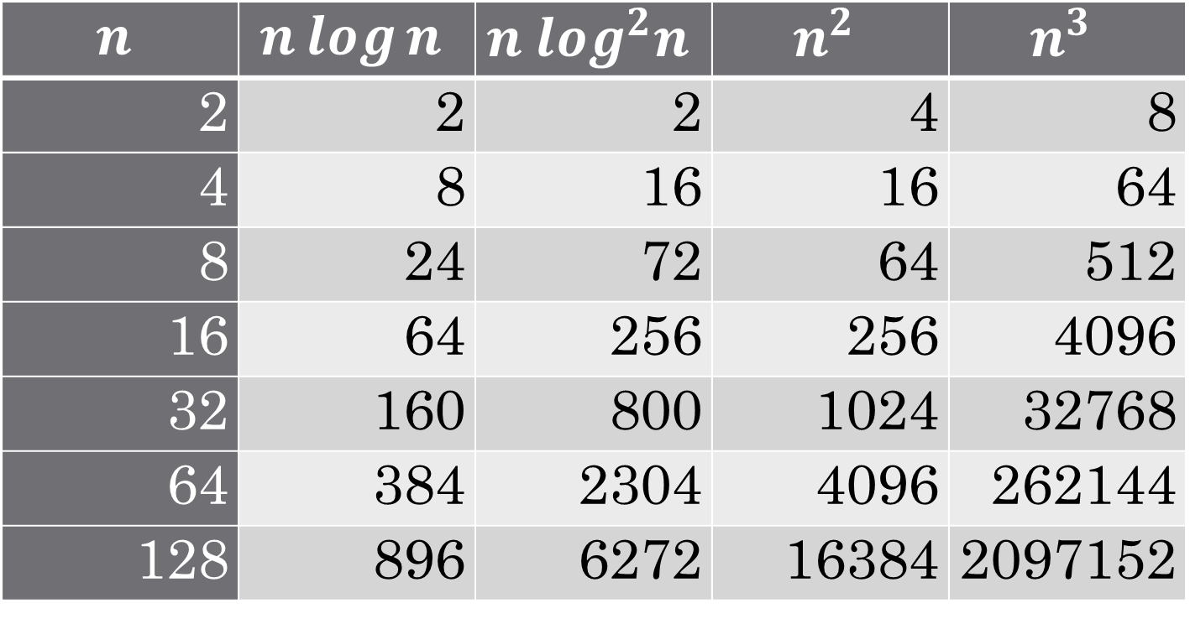

畫出$n\log{n}$、$n \log^{2}n$、$n^{2}$及$n^{3}$圖形$(for n=2, 4, 8, …, 128)$並比較之
$$n$$ | $$n\log{n}$$ | $$n \log^{2}n$$ | $$n^{2}$$ | $$n^{3}$$
2 | 2 | 2 | 4 | 8
4 | 8 | 16 | 16 | 64
8 | 24 | 72 | 64 | 512
16 | 64 | 256 | 256 | 4096
32 | 160 | 800 | 1024 | 32768
64 | 384 | 2304 | 4096 | 262144
128 | 896 | 6272 | 16384 | 2097152

Slide 4
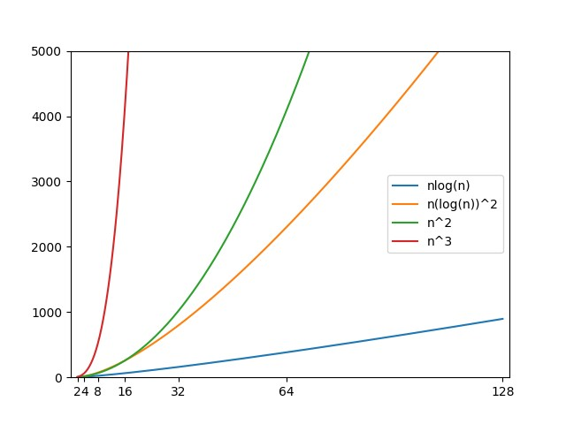

決勝在數大時！！！
$$n\log{n}<n \log^{2}n<n^{2}<n^{3}$$

